Slide 1
ДИДАКТИЧЕСКАЯ ИГРА
«СОБЕРИ ЗНАК»
Автор: Кузякова Л.А.
МБДОУ «Турлатовский детский сад»
воспитатель I кв. категории

Slide 2
«Без игры нет, и не может быть полноценного умственного
развития. Игра – это огромное светлое окно, через которое в
духовный мир ребенка вливается живительный поток
представлений, понятий. Игра – это искра, зажигающая огонек пытливости и любознательности».
В.А. Сухомлинский

Slide 3
Для детей-дошкольников игра является ведущей деятельностью, благодаря которой они полноценно развиваются.
Дидактические игры сложны тем, что являются одновременно игрой, средством обучения и всестороннего развития ребенка. В процессе такой игры у ребенка развиваются все психические процессы и формируются личностные особенности.

Slide 4
Содержание игры:
Название игры» «Собери знак»
Рекомендуемый возраст: 4.5 -7 лет.
Количество детей: 3-5.
Время игры: 10-15 мин.

Slide 5
Материалы для изготовления игры:
Белый картон;
Ножницы;
Клей карандаш;
15 обозначений дорожных знаков;
15 карточек для проведения игры с наклеенным шаблоном дорожного знака;
Мешочек для хранения обозначений дорожных знаков;
Коробочка для хранения игры.

Slide 6
Цель: Создать условие для формирования у детей старшего дошкольного возраста представления о правилах дорожного движения.
Задачи:
Образовательная:
Упражнять в умении классифицировать дорожные знаки по принципу их назначения; правильно называть их.
Развивающие:
Развивать память, диалогическую речь, мышление, внимание, мелкую моторику рук
Воспитательная:
Прививать навыки правильного поведения на дорогах.

Slide 7
ХОД ИГРЫ:
Выбирается водящий, у него в руках мешочек с обозначениями дорожных знаков. Участники игры выбирают игровые карточки от 3 до 5
(в зависимости от количества играющих). Водящий достает из мешочка обозначение дорожного знака, игроки должны определить, к какому дорожному знаку, относится обозначение и заполнить игровую карточку.
В ходе игры, возможно ее усложнение, игроки должны разложить дорожные знаки по группам согласно их назначению.
Дидактическая игра может использоваться в ходе НОД, совместной деятельности воспитателя с детьми и самостоятельной игровой деятельностью.

Slide 8
ЭТАПЫ ИЗГОТОВЛЕНИЯ:

Slide 9
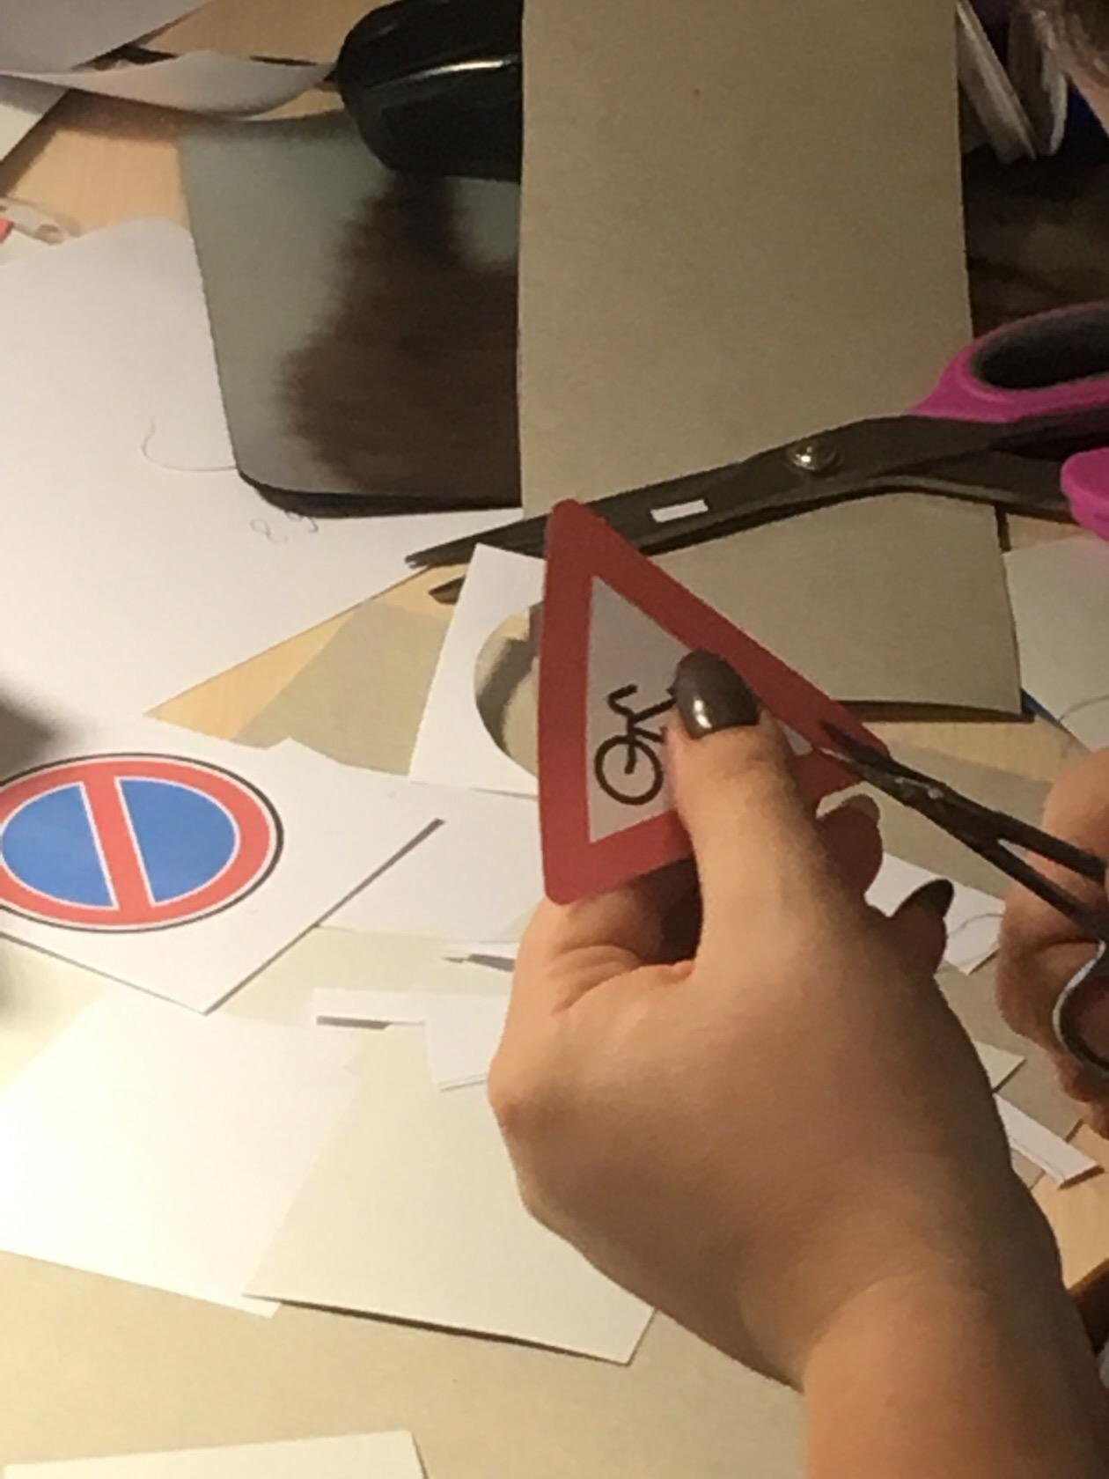
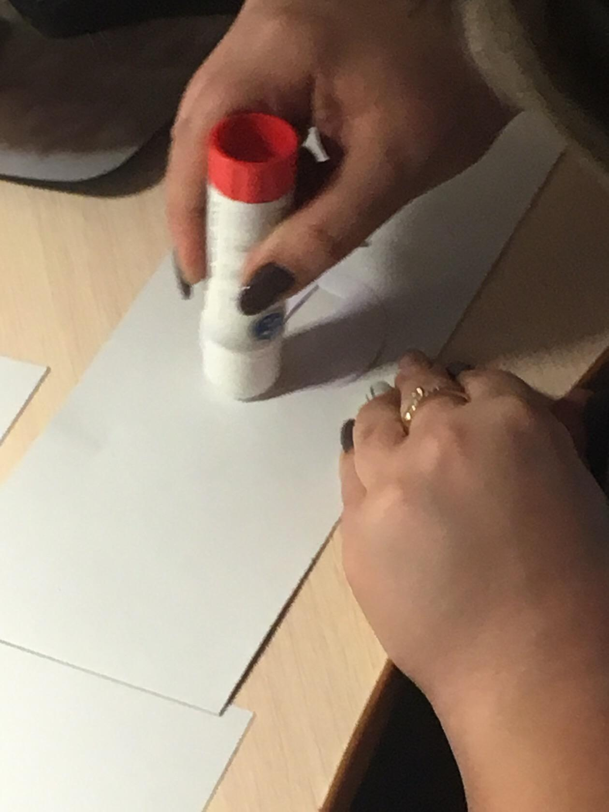
Подготовительный этап: Подборка и заготовка дорожных знаков и игровых карточек;
Основной этап: Изготовление игровых карточек, условных обозначений дорожных знаков, мешочка и коробочки для игры.

Slide 10
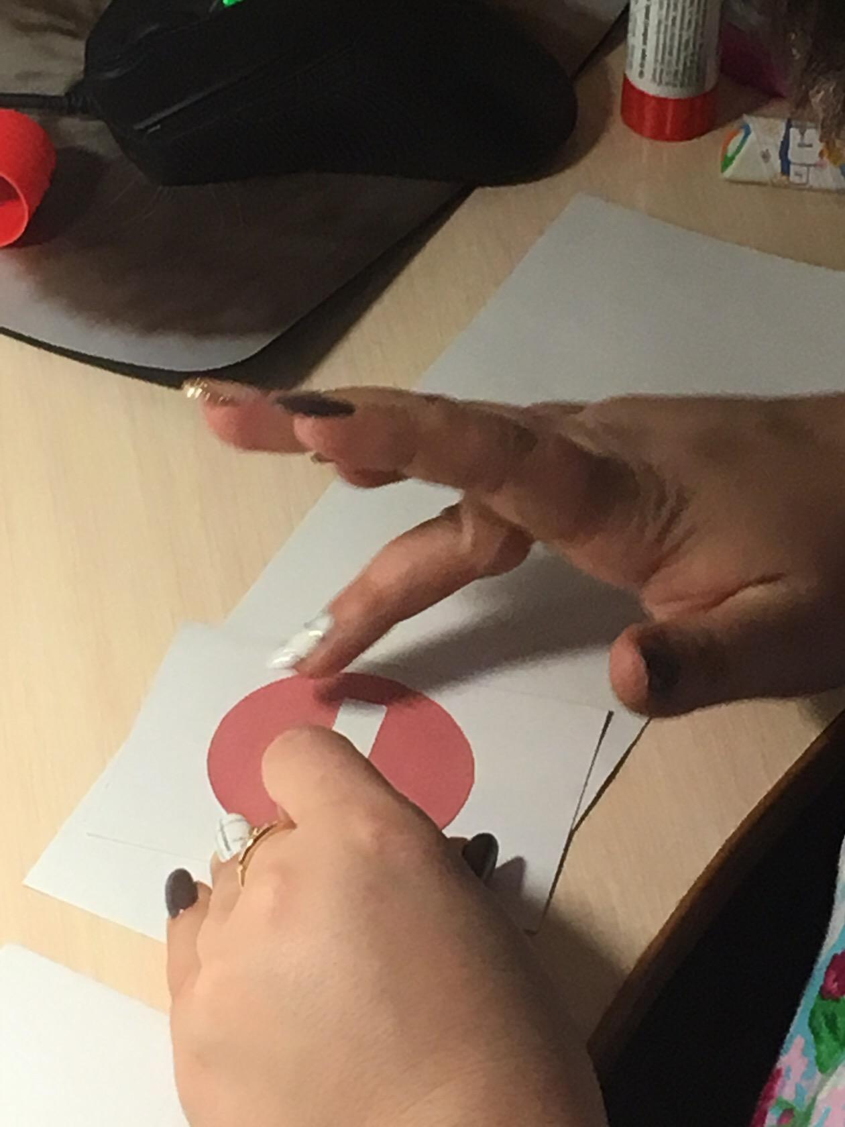
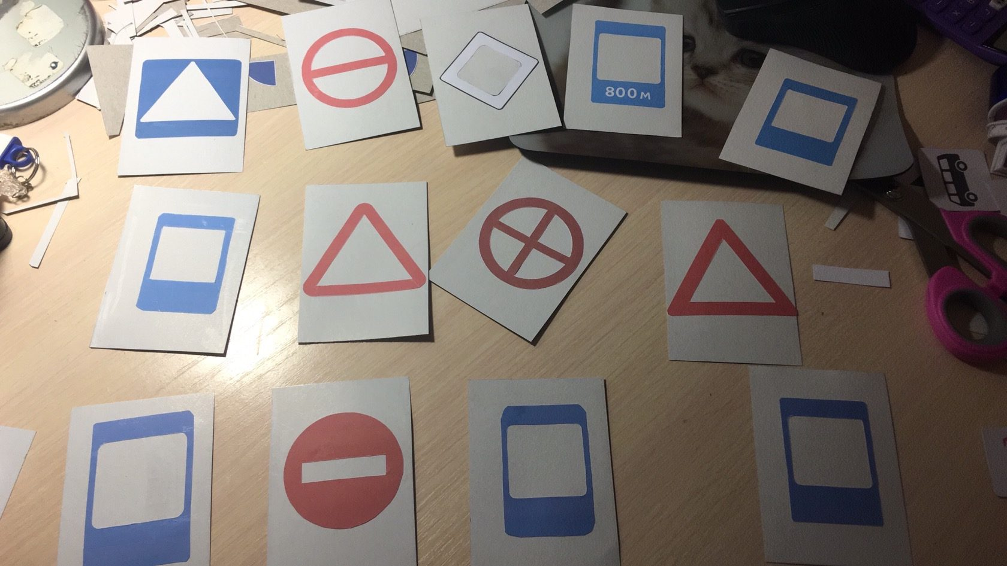
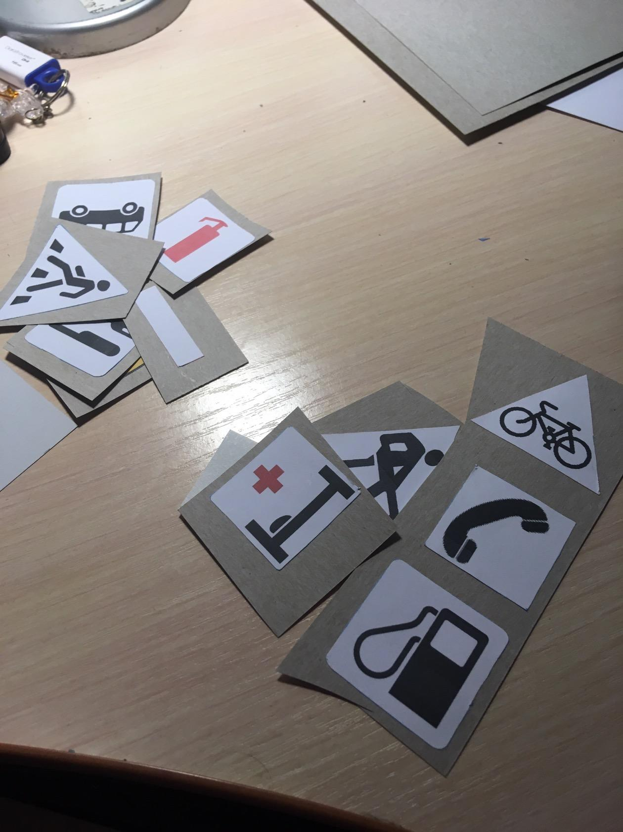
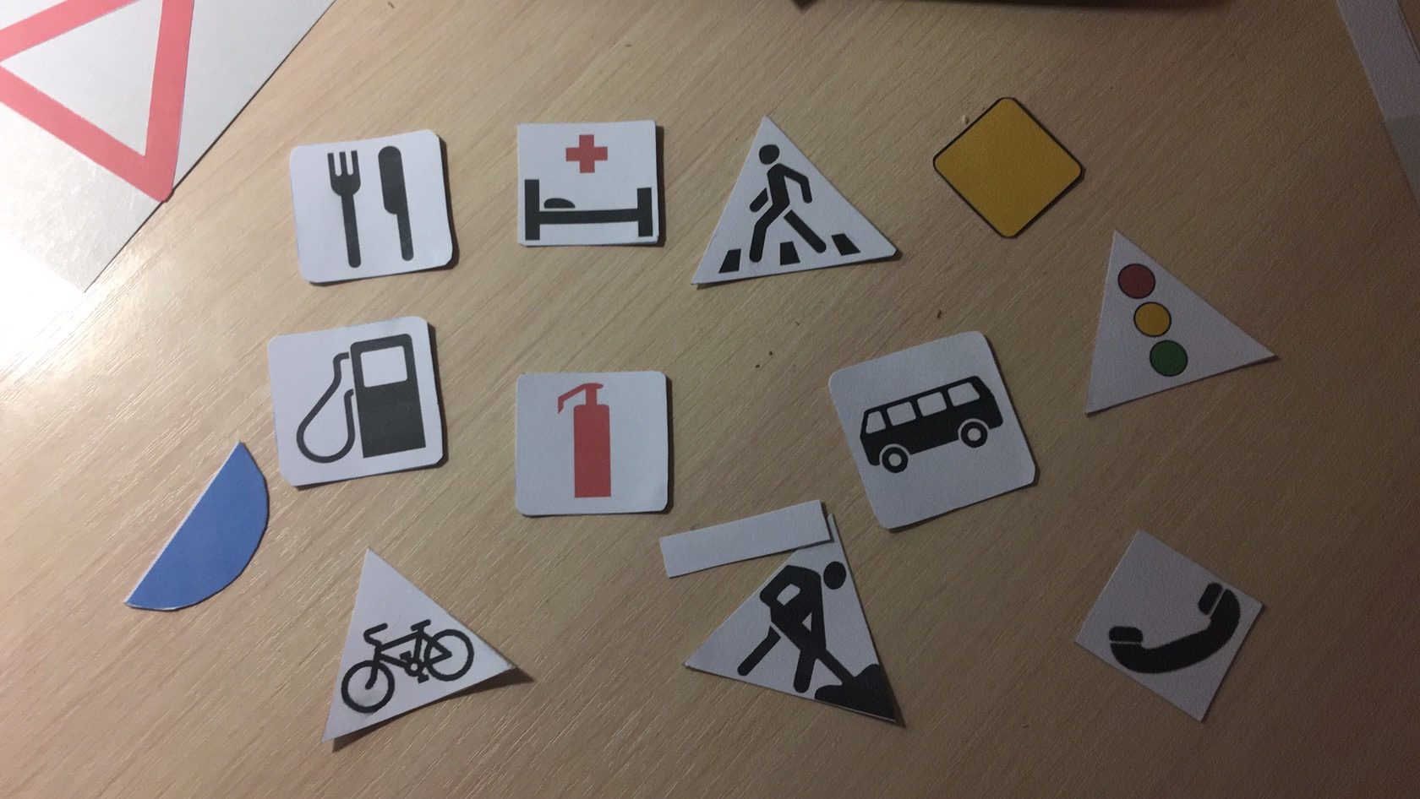

Slide 11
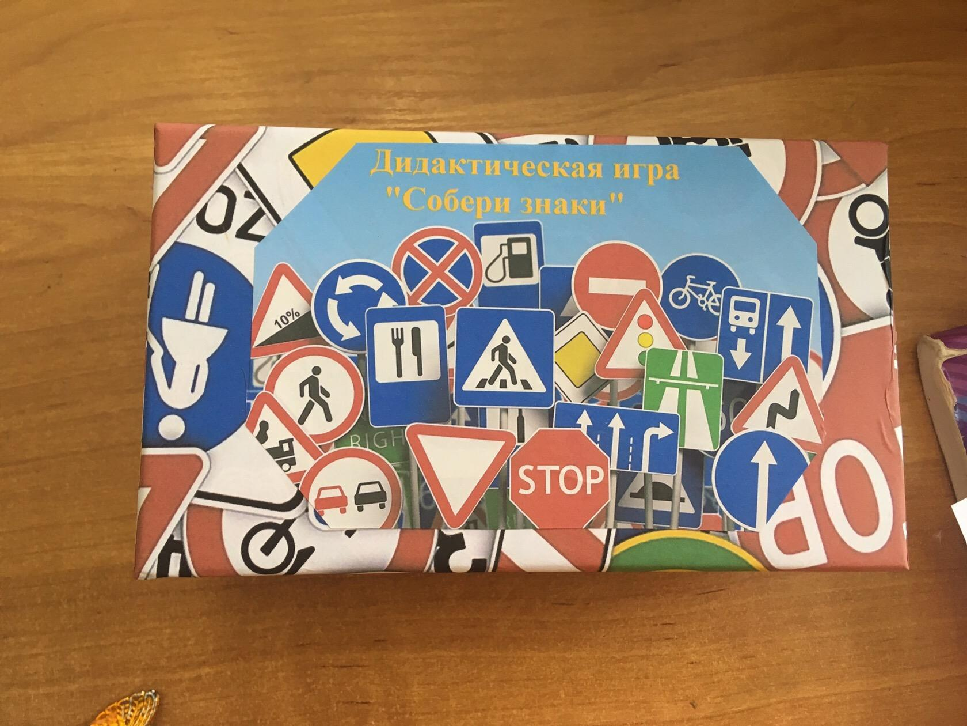
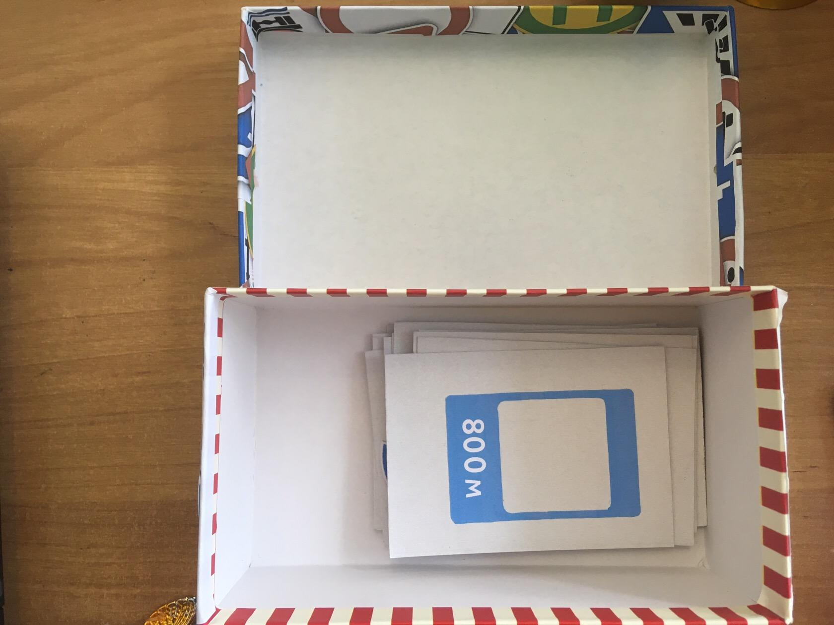
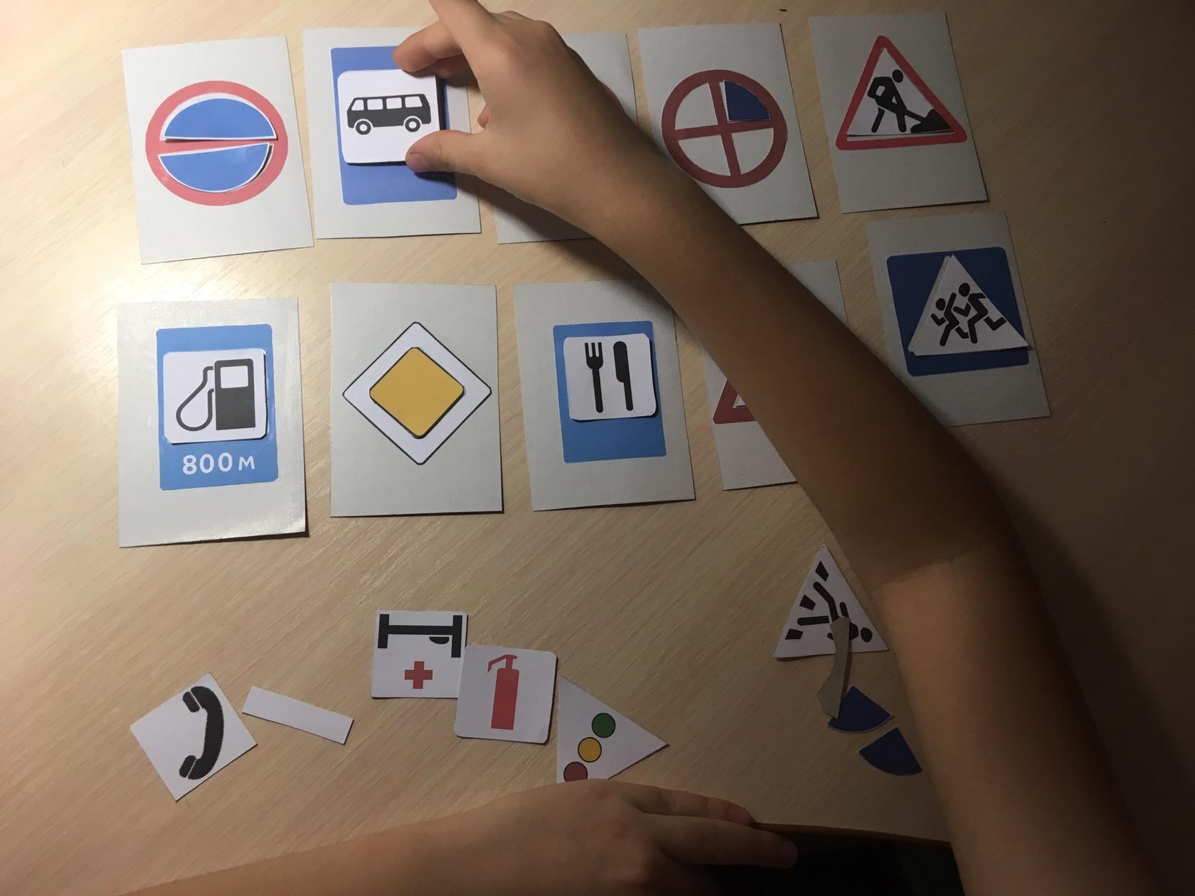
3. Заключительный этап:

